Slide 1

DEPARTAMENTO DE CIENCIAS DE LA VIDA Y DE LA AGRICULTURA
CARRERA DE INGENIERÍA AGROPECUARIA
“DIVERSIDAD DE COLEÓPTEROS SCARABAEIDAE, SCARABAEINAE DE ÁREAS REHABILITADAS EN SUELOS AGRÍCOLAS Y ECOSISTEMAS SENSIBLES A PROCESOS DE EXTRACCIÓN PETROLERA EN LA AMAZONÍA ECUATORIANA”
Autor: Carlos Alberto Quiloango Chimarro
Director: Dr. Wilmer E. Pozo-Rivera, Ph. D.
Sangolquí, Diciembre 2018

Slide 2
CONTENIDO DE LA EXPOSICIÓN
Introducción
Objetivos
Metodología
Resultados y discusión
Conclusiones
Recomendaciones

Slide 3
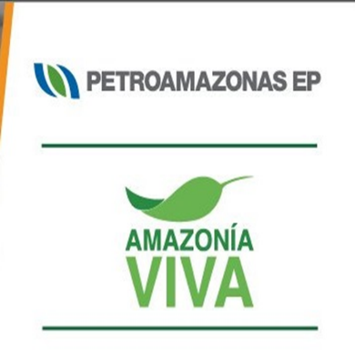
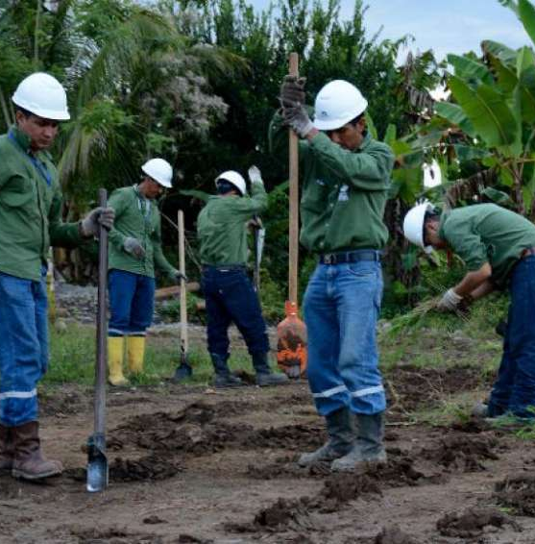
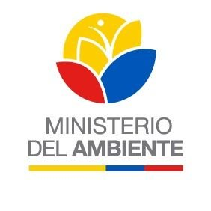
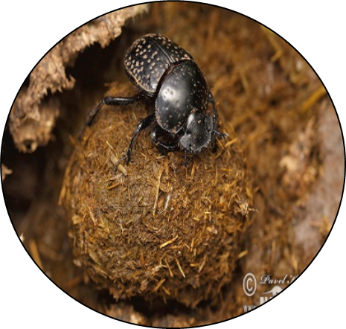
INTRODUCCIÓN
Remediación de lugares afectados por los procesos de extracción de petróleo
Eliminación de la fuente de contaminación
Categorización del sitio por niveles de contaminantes estipulados en el RAOHE
Valoración de la diversidad
Bioindicadores
Notes:
MEJORAR LA PRESENTACION, USE IDEAS PRINCIPALES Y ELIMINE TEORIA (LATA)
Decir distinto a lo que esta escrito

Slide 4
OBJETIVOS
GENERAL
Evaluar la diversidad de coleópteros Scarabaeidae, Scarabaeinae de áreas rehabilitadas en suelos agrícolas y ecosistemas sensibles a procesos de extracción petrolera en la Amazonía ecuatoriana.
ESPECÍFICOS
Determinar la composición específica de la subfamilia Scarabaeinae.
Comparar la similitud de especies entre ecosistemas evaluados.
Detectar el ecosistema remediado que mejor favorece a la abundancia, riqueza y diversidad de escarabajos.

Slide 5
HIPÓTESIS
La remediación y rehabilitación de las áreas afectadas por la contaminación con hidrocarburos, benefician la composición, riqueza y estructura de la comunidad de especies de Scarabaeinae.

Slide 6
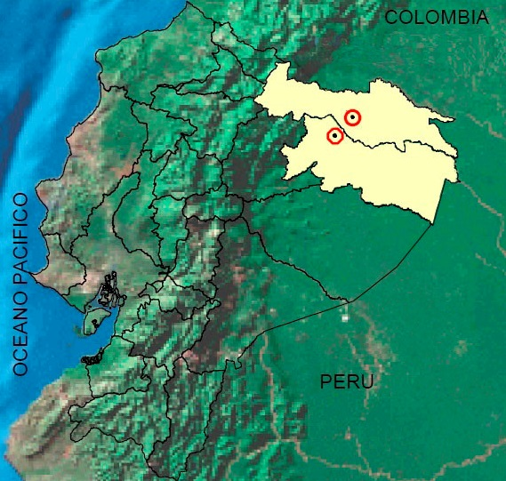

METODOLOGÍA
ÁREA DE ESTUDIO
COORDENADAS REFERENCIALES
DE LOS ECOSISTEMAS
Tipo de ecosistema | Coordenadas geográficas
Ecosistema sensible (remediado) | 76°38'23,9"W; 0°06' 5,8"S
Área con suelo de aptitud agrícola (remediado) | 76°51´8,6”W; 0°19´ 6,2”S
Fragmento de bosque Natural (testigo) | 76°51´44,6”W; 0°21´ 34,2”S
Área agrícola (testigo) | 76°52´9,2”W; 0°20´ 48,8”S
Figura 1 Ubicación política de los sitios de muestreo
Clima: Cálido - húmedo
Altitud: Entre 200 a 300 msnm
°T media: 24 °C
Precipitación media anual: 3 275 mm
H.R.: 85 %
Bosque muy húmedo de tierras bajas de la Amazonía ecuatoriana

Slide 7
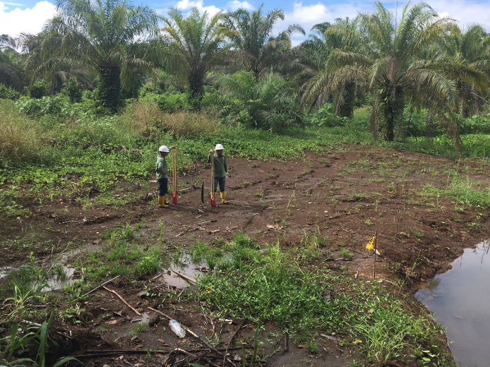
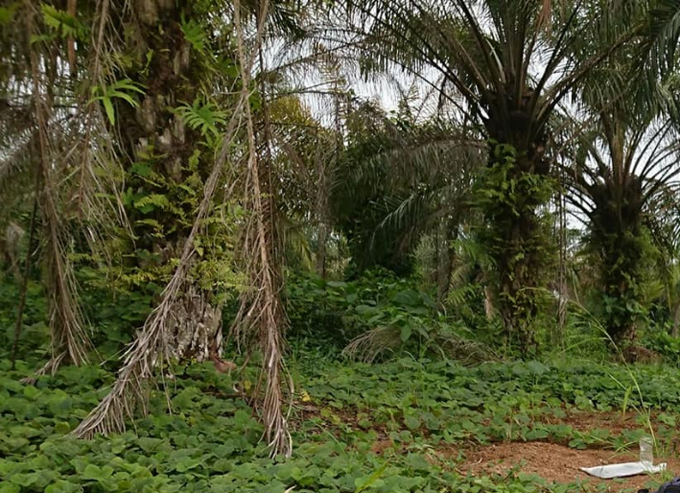
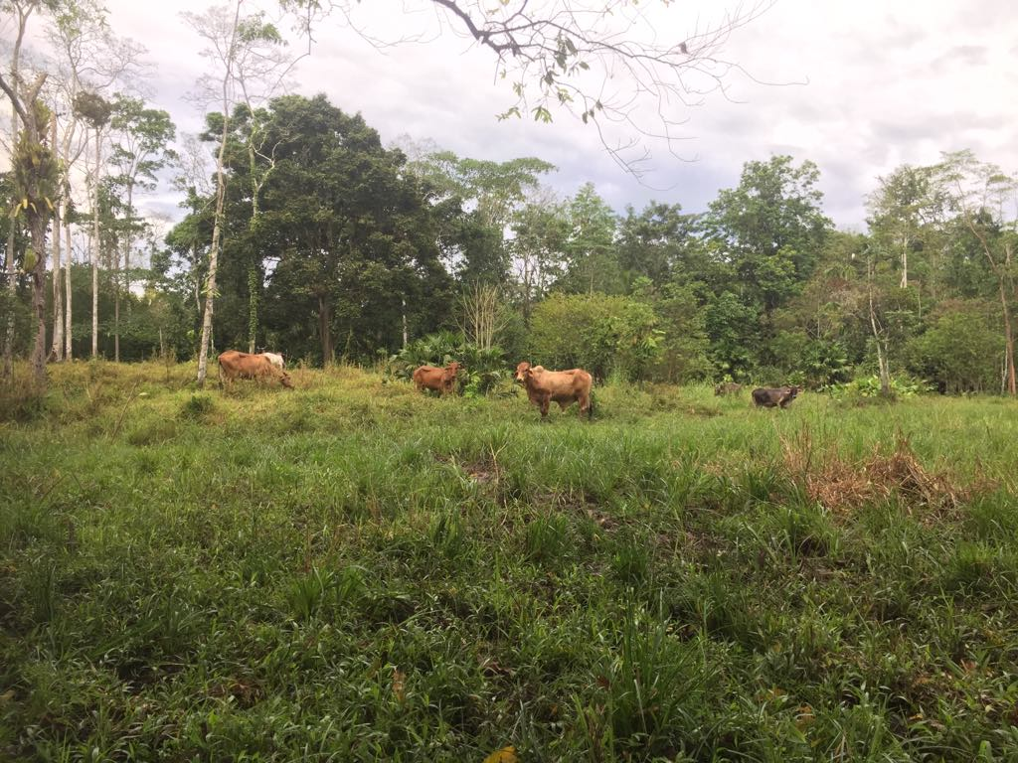
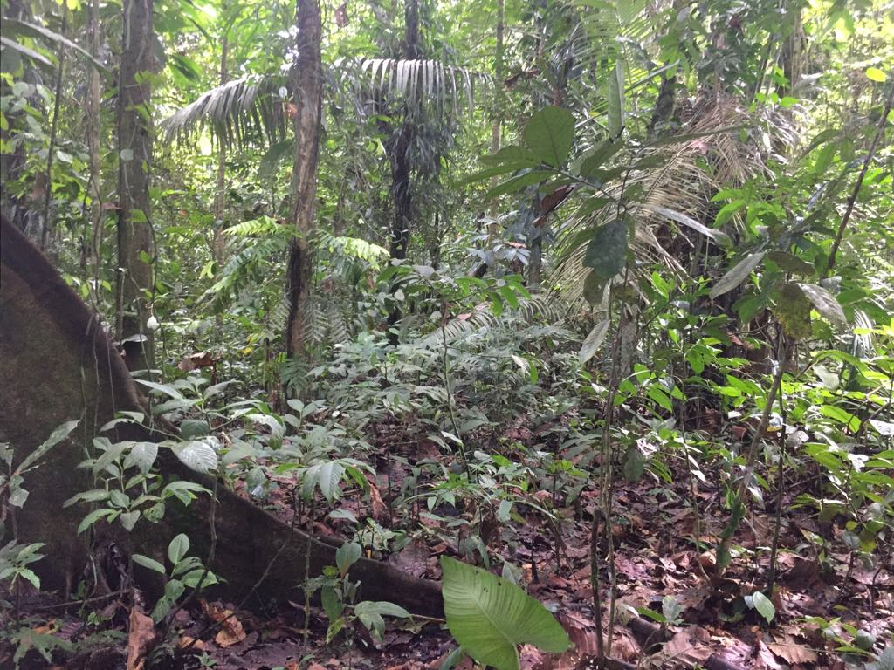
METODOLOGÍA
SELECCIÓN DE SITIOS
TESTIGO
Área de uso agrícola
Agrosistema de palma africana
TESTIGO
Ecosistema sensible
Fragmento de bosque natural

Slide 8
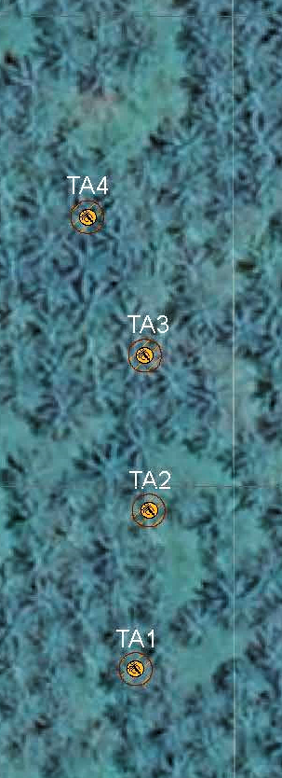
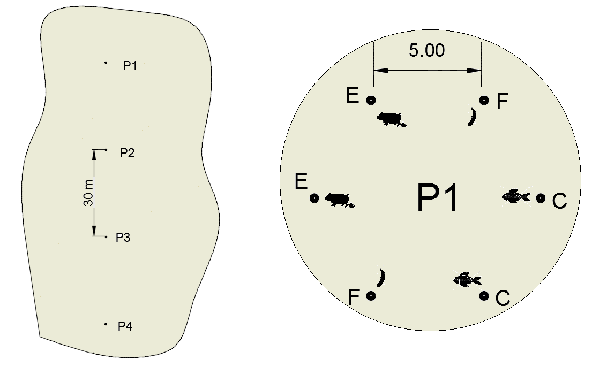
METODOLOGÍA
DISPOSICIÓN EN EL CAMPO
A
B
Figura 2 A) Croquis de la distribución de las estaciones implementadas en los ecosistemas y, B) trampas por sitio de muestreo en cada estación. P1= estación uno, P2= estación dos, P3=estación tres y P4= estación cuatro; C= trampa cebada con carroña, F= trampa cebada con fruta, E= trampa cebada con excremento.
96 trampas en los 4 ecosistemas evaluados
Muestreos durante 5 meses, cada 30 días.
Colección de escarabajos cada 24 horas durante 5 días.

Slide 9
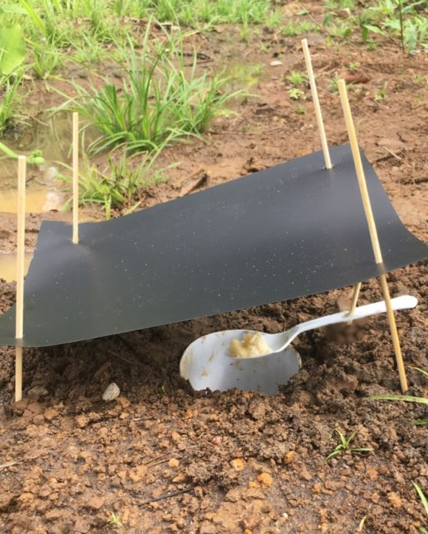
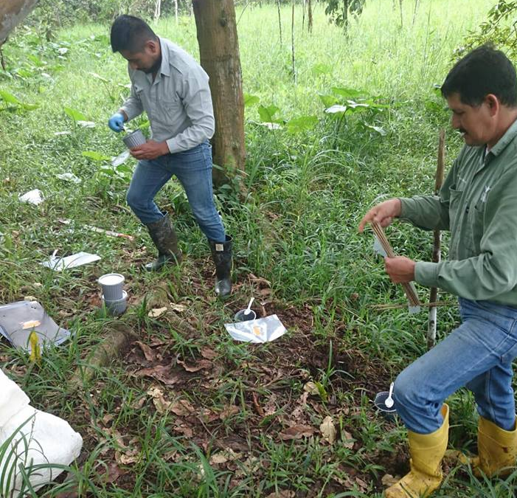
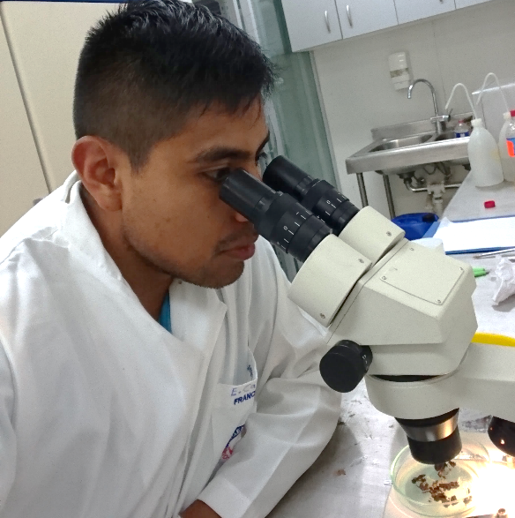
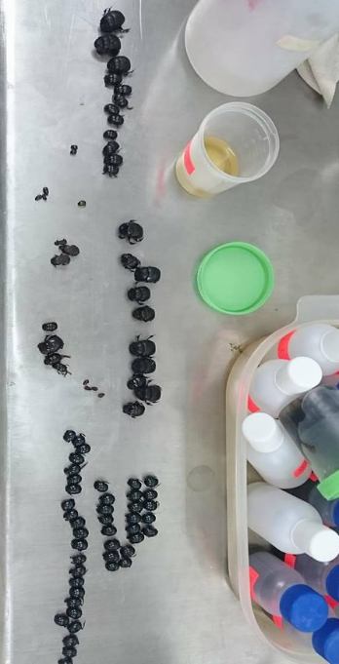
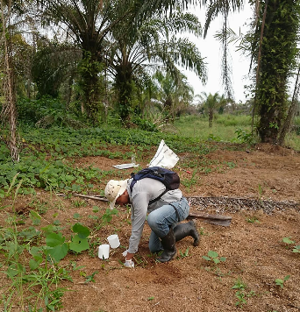
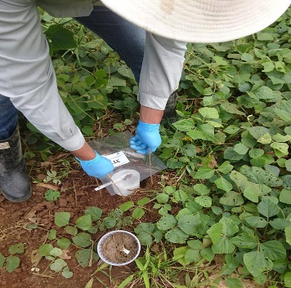
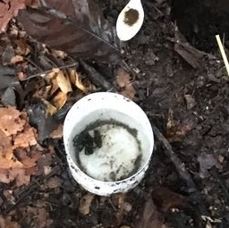
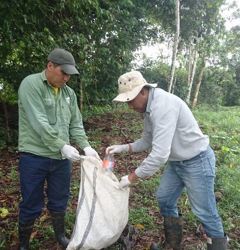
METODOLOGÍA
MUESTREO DE ESCARABAJOS
Instalación de trampas pitfall
Limpieza y clasificación
Colección de escarabajos

Slide 10
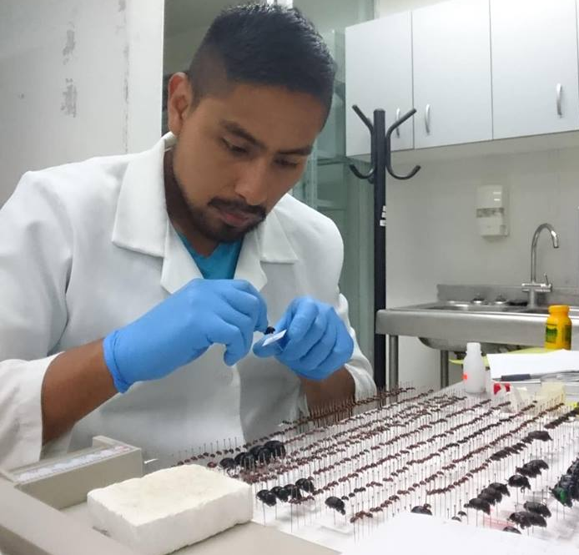
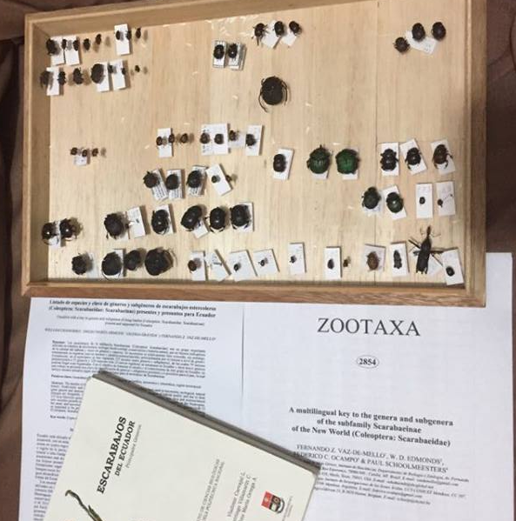
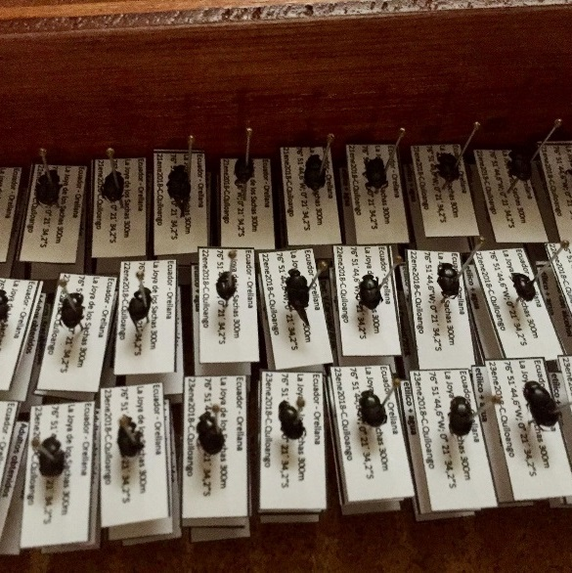
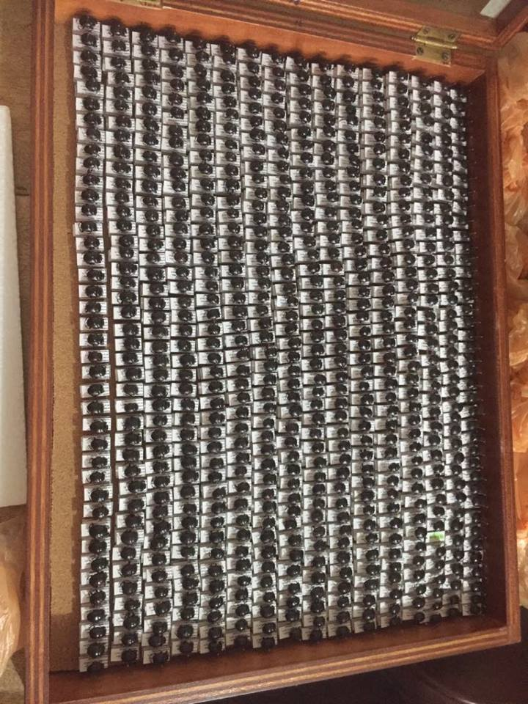
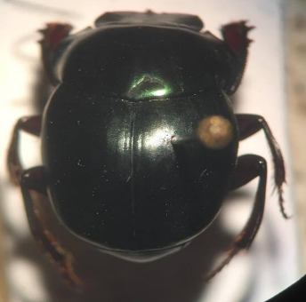
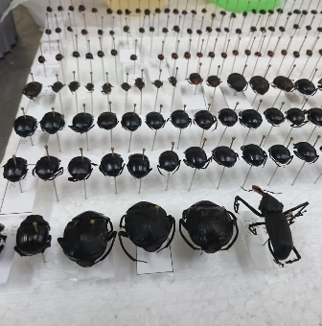
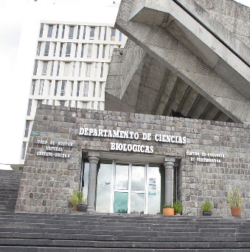
METODOLOGÍA
MONTAJE E IDENTIFICACIÓN
Montaje provisional
Identificación
Montaje definitivo
Claves dicotómicas: Vaz de Mello & otros, 2011; Carvajal, Villamarín, & Ortega, 2011; Chamorro, Marín-Armijos, Granda, & Vaz-de-Melo, 2018).

Slide 11
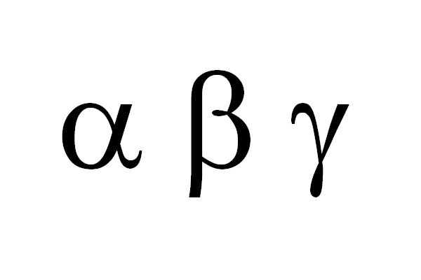
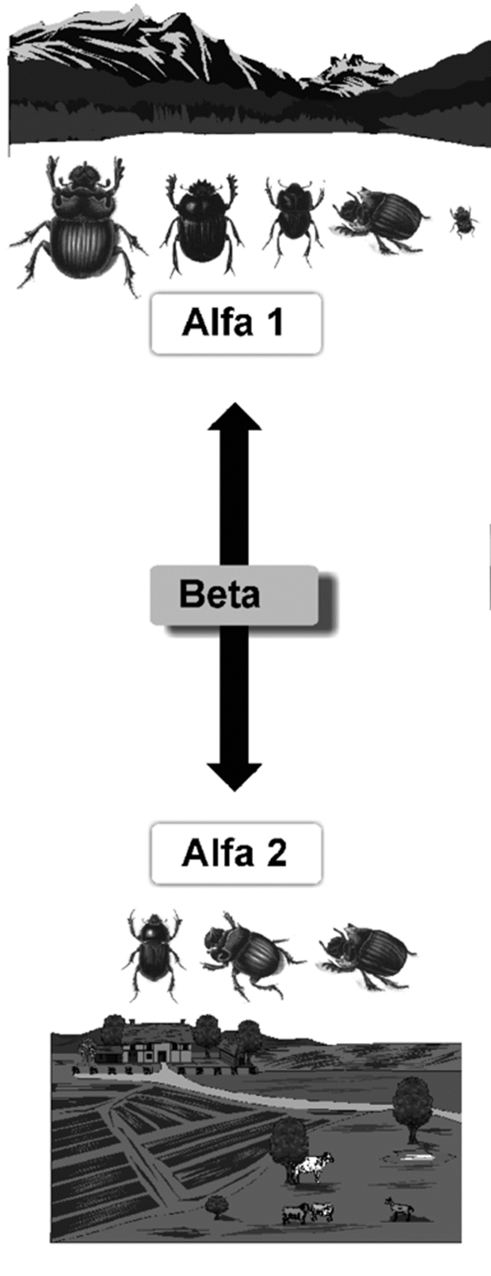
METODOLOGÍA
MÉTRICAS DE DIVERSIDAD
DIVERSIDAD ALFA DIVERSIDAD BETA
Moreno, 2001

Slide 12


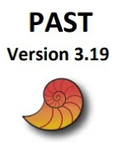
METODOLOGÍA
MÉTRICAS DE DIVERSIDAD ALFA
DIVERSIDAD ALFA
Riqueza específica
Estructura de la comunidad
Índices
Equitatividad de Pielou (J’)
Diversidad de Shannon
(H’)
Número absoluto de especies registradas
Abundancia
Abundancia proporcional de especies
(PI)
Abundancia absoluta
Generación de curvas rango-abundancia
Estimador de riqueza, Jacknife 1

Slide 13
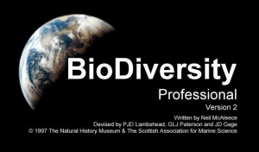
MÉTRICAS DE DIVERSIDAD BETA
Dendrogramas de similitud de especies
Índice de Bray-Curtis
DIVERSIDAD BETA

Slide 14
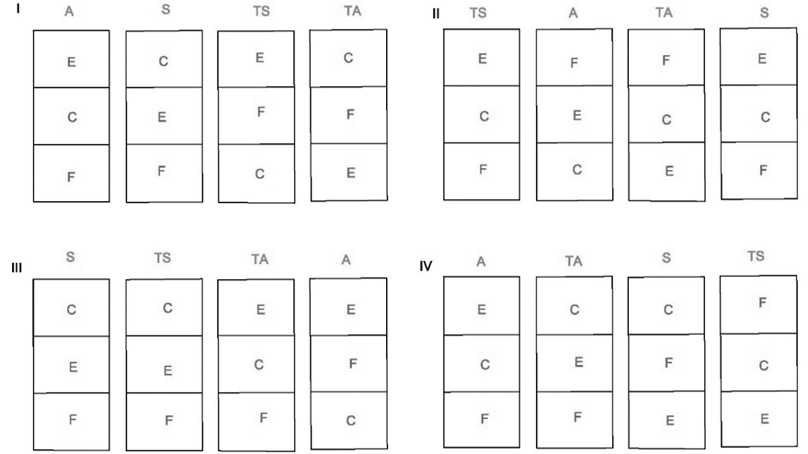
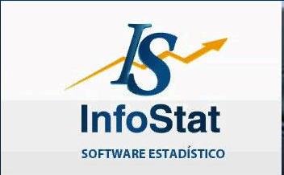
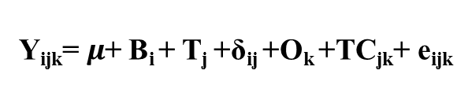
METODOLOGÍA
DISEÑO EXPERIMENTAL Y ANÁLISIS ESTADÍSTICO
Y_{ijk}=$μ$+ B_{i} + T_{j} +δ_{ij} +O_{k} +TC_{jk}+ e_{ijk}
MODELOS MIXTOS

Slide 15
RESULTADOS Y DISCUSIÓN
Tabla 1 Abundancia específica y abundancia proporcional de especies de escarabajos capturados (entre paréntesis) en cuatro tipos de ecosistemas
Comunes en áreas de baja altitud < 400 msnm (Carpio, 2011; Espinoza & Noriega, 2018)

Slide 16
RESULTADOS Y DISCUSIÓN
Tabla 1 Abundancia específica y abundancia proporcional de especies de escarabajos capturados (entre paréntesis) en cuatro tipos de ecosistemas
En la presente investigación se colectó el 39 % de géneros y 15 % de especies de Sacarabaeinae reportadas para el país. (Chamorro, Marín, Granda, & Vaz de Mello, 2018).
La riqueza difiere con estudios previos. Carpio (2011), 67 especies (Orellana). CINGE (2012), 20 especies (Sucumbíos). MAE (2015), 44 especies (Sucumbíos).

Slide 17
RESULTADOS Y DISCUSIÓN
Tabla 1 Abundancia específica y abundancia proporcional de especies de escarabajos capturados (entre paréntesis) en cuatro tipos de ecosistemas
Canthidium aurifex, Eurysternus atrosericus, Deltochilum howdeni y Onthophagus osculatii se consideran nuevos registros para Orellana y Sucumbíos (Carvajal, Villamarín, & Ortega, 2011; Espinoza & Noriega, 2018; Chamorro, Marín, Granda, & Vaz de Mello, 2018).

Slide 18

RESULTADOS Y DISCUSIÓN
Tabla 1 Abundancia específica y abundancia proporcional de especies de escarabajos capturados (entre paréntesis) en cuatro tipos de ecosistemas
Canthidium aurifex, Eurysternus atrosericus, Deltochilum howdeni y Onthophagus osculatii se consideran nuevos registros para Orellana y Sucumbíos (Carvajal, Villamarín, & Ortega, 2011; Espinoza & Noriega, 2018; Chamorro, Marín, Granda, & Vaz de Mello, 2018).
Onthophagus hircus, es un nuevo registro para el Ecuador (Carvajal y colaboradores, en preparación),

Slide 19
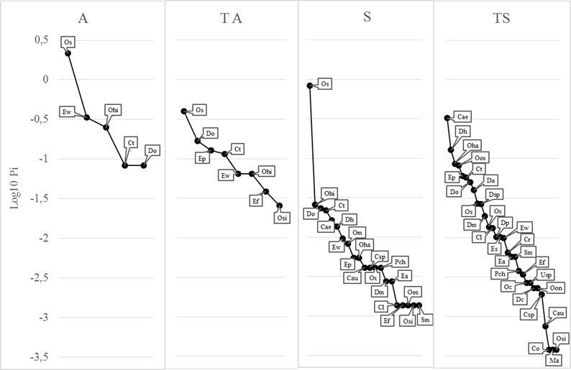
RESULTADOS
CURVAS DE RANGO-ABUNDANCIA
Abreviatura | Especie
Cae | Canthon aequinoctialis
Cau | Canthidium aurifex
Cl | Canthon luteicoliis
Co | Canthidium onitoides
Cr | Canthidium cf rufinum
Csp | Canthidium sp1
Ct | Coprophaneus telamon
Da | Deltochilum amazonicum
Dc | Deltochilum carinatum
Dh | Deltochilum howdeni
Dm | Dichotomius mamillatus
Do | Dichotomius ohausi
Dp | Dichotomius podalirius
Dsp | Dichotomius sp1
Ea | Eurysternus atrosericus
Ef | Eurysternus foedus
Ep | Eurysternus plebejus
Es | Eurysternus squamosus
Ew | Eurysternus wittmerorum
Ma | Malagoniella astyanax
Oc | Oxysternon conspicillatum
Oha | Onthophagus haematopus
Ohi | Onthophagus hircus
Om | Onthophagus marginicollis
Oon | Onthophagus onore
Oos | Onthophagus osculatii
Os | Ontherus sulcatur
Osi | Oxysternon silenus
Ox | Onthophagus xanthomerus
Pch | Phaneus chalcomelas
Sm | Scyballocanthon macullatus
Usp | Uroxys sp1
33 %
84 %
40 %
33 %
Figura 3 Curvas rango abundancia para los ecosistemas evaluados. A=agrícola, TA= agrosistema palma africana, S= ecosistema sensible, TS= fragmento de bosque natural

Slide 20
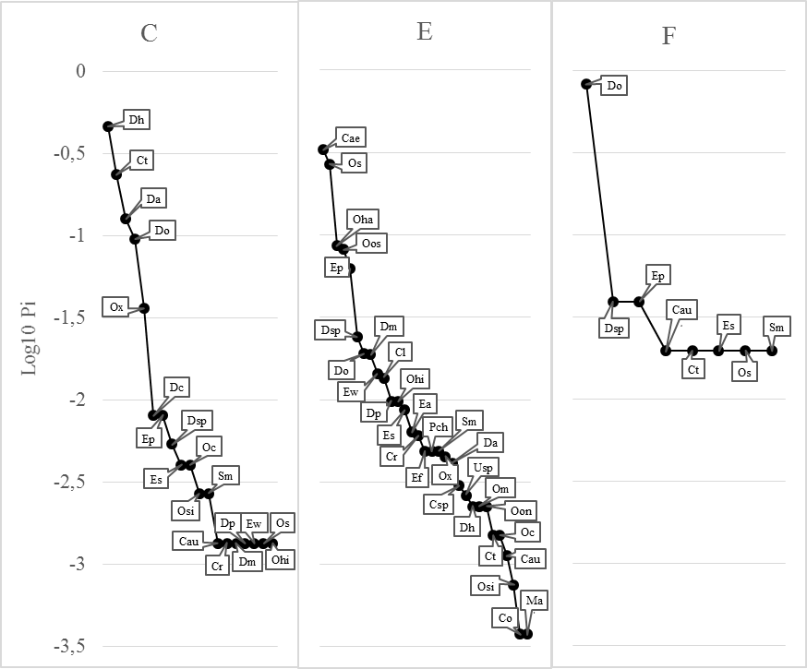
RESULTADOS
CURVAS DE RANGO-ABUNDANCIA
Abreviatura | Especie
Cae | Canthon aequinoctialis
Cau | Canthidium aurifex
Cl | Canthon luteicoliis
Co | Canthidium onitoides
Cr | Canthidium cf rufinum
Csp | Canthidium sp1
Ct | Coprophaneus telamon
Da | Deltochilum amazonicum
Dc | Deltochilum carinatum
Dh | Deltochilum howdeni
Dm | Dichotomius mamillatus
Do | Dichotomius ohausi
Dp | Dichotomius podalirius
Dsp | Dichotomius sp1
Ea | Eurysternus atrosericus
Ef | Eurysternus foedus
Ep | Eurysternus plebejus
Es | Eurysternus squamosus
Ew | Eurysternus wittmerorum
Ma | Malagoniella astyanax
Oc | Oxysternon conspicillatum
Oha | Onthophagus haematopus
Ohi | Onthophagus hircus
Om | Onthophagus marginicollis
Oon | Onthophagus onore
Oos | Onthophagus osculatii
Os | Ontherus sulcatur
Osi | Oxysternon silenus
Ox | Onthophagus xanthomerus
Pch | Phaneus chalcomelas
Sm | Scyballocanthon macullatus
Usp | Uroxys sp1
82 %
46 %
33 %
Figura 4 Curvas rango abundancia para los cebos utilizados para atrapar Scarabaeinae. A=agrícola, TA= agrosistema palma africana. C=carroña, E=estiércol, F= fruta

Slide 21
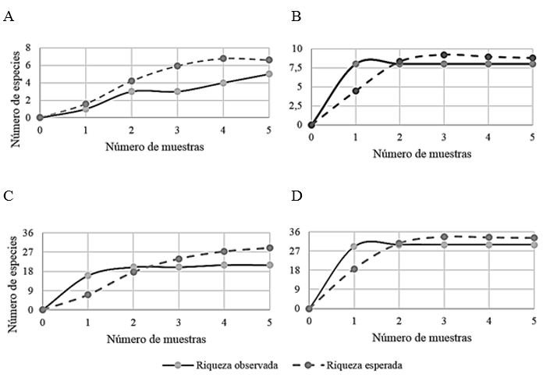
RESULTADOS Y DISCUSIÓN
ESTIMACIÓN DE LA RIQUEZA POR TIPOS DE ECOSISTEMA
76 %
91 %
Un bajo porcentaje de riqueza observada vs esperada, puede deberse al grado de perturbación más no a debilidades en el esfuerzo de muestreo (Pozo, com. pers.; da Silva, com. pers.)
72 %
90 %
Figura 5 Evaluación de la riqueza observada con la esperada mediante el estimador Jacknife 1. A) área de uso agrícola; B) agrosistema palma africana; C) ecosistema sensible; D) Fragmento de bosque natural.

Slide 22
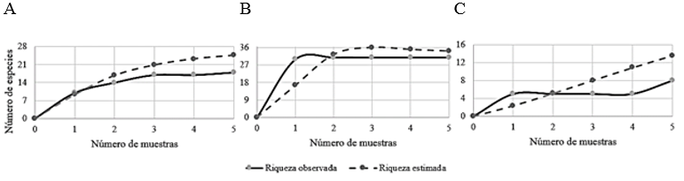
RESULTADOS Y DISCUSIÓN
ESTIMACIÓN DE LA RIQUEZA POR TIPOS DE CEBO
77 %
91 %
59 %
Figura 6 Evaluación de la riqueza observada con la esperada mediante el estimador Jacknife 1. A) trampas cebadas con carroña; B) trampas cebadas con excremento; C) trampas cebadas con fruta.
Podrían quedar especies por registrar con este tipo de cebo (Escalante, 2003)
Valores muy dispersos en los muestreos con este tipo de cebo (Pereira, y otros, 2018).

Slide 23
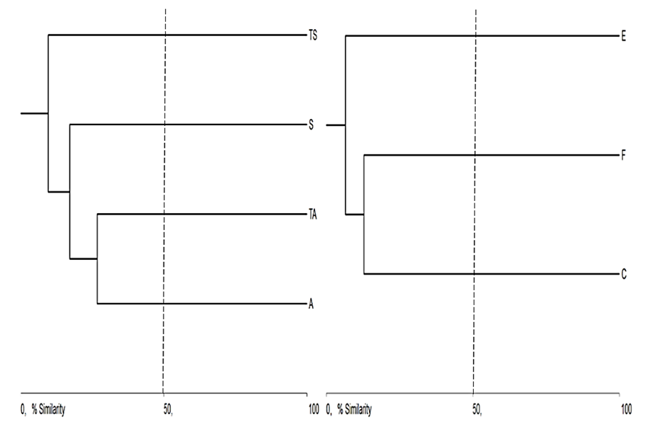
RESULTADOS Y DISCUSIÓN
DIVERSIDAD BETA DE LOS ECOSISTEMAS EVALUADOS
Tabla 2 Matriz de similitud de especies, basados en el índice de Bray-Curtis. A) similitud entre ecosistemas; B) similitud entre tipos de cebo. A=agrícola, TA= agrosistema palma africana, S= ecosistema sensible, TS= fragmento de bosque natural
9,57 %
17,10 %
26,67 %
Uribe-Hernández y otros (2010) ⇨ similitud de especies de insectos de 12 % para sitios con presencia de contaminantes provenientes del petróleo, con relación a una zona control.
Figura 7 Dendrogramas de similitud de especies, basados en el índice de Bray-Curtis. Similitud entre ecosistemas. A=agrícola, TA= agrosistema palma africana, S= ecosistema sensible, TS= fragmento de bosque natural

Slide 24
RESULTADOS Y DISCUSIÓN
DIVERSIDAD BETA DE LOS ECOSISTEMAS EVALUADOS
Tabla 2 Matriz de similitud de especies, basados en el índice de Bray-Curtis. A) similitud entre ecosistemas; B) similitud entre tipos de cebo. A=agrícola, TA= agrosistema palma africana, S= ecosistema sensible, TS= fragmento de bosque natural
9,57 %
17,10 %
26,67 %
Boscardin, Paulus, do Nascimento, Pedron, & da Silva (2017) ⇨ estrecha relación de la riqueza de escarabajos entre cultivos con distintas actividades culturales y las plantaciones perennes aledañas.
Figura 7 Dendrogramas de similitud de especies, basados en el índice de Bray-Curtis. Similitud entre ecosistemas. A=agrícola, TA= agrosistema palma africana, S= ecosistema sensible, TS= fragmento de bosque natural
Akutsu y otros (2006) ⇨ > evapotranspiración en sitios abiertos, < riqueza de insectos pequeños.

Slide 25
RESULTADOS Y DISCUSIÓN
DIVERSIDAD BETA DE LOS ECOSISTEMAS EVALUADOS
Tabla 2 Matriz de similitud de especies, basados en el índice de Bray-Curtis. A) similitud entre ecosistemas; B) similitud entre tipos de cebo. A=agrícola, TA= agrosistema palma africana, S= ecosistema sensible, TS= fragmento de bosque natural
9,57 %
17,10 %
26,67 %
Pimenta & de Marco (2015) y Macagno & Palestrini (2009) ⇨ entre bosques y sitios regenerados cercanos a pasturas, existió una similitud coleopterológica cercana al 35 %.
Figura 7 Dendrogramas de similitud de especies, basados en el índice de Bray-Curtis. Similitud entre ecosistemas. A=agrícola, TA= agrosistema palma africana, S= ecosistema sensible, TS= fragmento de bosque natural

Slide 26
RESULTADOS Y DISCUSIÓN
DIVERSIDAD BETA DE LOS CEBOS UTILIZADOS
6,52 %
Cajaiba y otros (2017) ⇨ baja similitud de especies dada por el uso de cebos de excremento humano, carne podrida y banana fermentada.
12,81 %
Figura 9 Dendrogramas de similitud de especies, basados en el índice de Bray-Curtis. Similitud entre tipos de cebo. E=excremento, F=fruta, C=carroña

Slide 27
RESULTADOS
DIFERENCIAS DE LA DIVERSIDAD DE SCARABAEINAE ENTRE ECOSISTEMAS
Tabla 3
Promedio ± error estándar de abundancia, riqueza, índice Shannon-Wiener y equitatividad de Pielou de Scarabaeinae de acuerdo al mes, ecosistema y tipo de cebo
MES * SITIO * ECOSISTEMA
Abundancia (F=11,23; p< 0,0001) Índice de Shannon-Wiener (F= 2,41; p= 0,0005)
Riqueza (F=2,90; p< 0,0001) Equitatividad de Pielou (F= 2,28; p= 0,0012)

Slide 28
RESULTADOS Y DISCUSIÓN
DIFERENCIAS DE LA DIVERSIDAD DE SCARABAEINAE ENTRE ECOSISTEMAS
Tabla 3
Promedio ± error estándar de abundancia, riqueza, índice Shannon-Wiener y equitatividad de Pielou de Scarabaeinae de acuerdo al mes, ecosistema y tipo de cebo
Uribe-Hernández & otros (2010) ⇨ < abundancia absoluta de insectos, > cantidad de TPH en el suelo.
Cultid y otros (2012) ⇨ nivel de antropogenización influye en indicadores de abundancia.

Slide 29
RESULTADOS Y DISCUSIÓN
DIFERENCIAS DE LA DIVERSIDAD DE SCARABAEINAE ENTRE ECOSISTEMAS
Tabla 3
Promedio ± error estándar de abundancia, riqueza, índice Shannon-Wiener y equitatividad de Pielou de Scarabaeinae de acuerdo al mes, ecosistema y tipo de cebo
Uribe-Hernández & otros (2012) ⇨ riqueza > de animales en sitios no perturbados por las actividades petroleras.
Davis & Philips (2005) ⇨ la riqueza coleopterológica tiende a ser mayor en parches de bosque que en áreas abiertas.

Slide 30
RESULTADOS
DIFERENCIAS DE LA DIVERSIDAD DE SCARABAEINAE ENTRE ECOSISTEMAS
Tabla 3
Promedio ± error estándar de abundancia, riqueza, índice Shannon-Wiener y equitatividad de Pielou de Scarabaeinae de acuerdo al mes, ecosistema y tipo de cebo
Cultid y otros (2012) ⇨ cambios en la estructura vegetal nativa causan un empobrecimiento considerable de la diversidad.
Muli y otros (2015) ⇨ > nivel de TPH, < diversidad.

Slide 31
CONCLUSIONES
La composición de especies en los cuatro ecosistemas evaluados fue de 3 454 escarabeinos pertenecientes a 13 géneros y 32 especies, siendo las más abundantes Canthon aequinoctialis, Ontherus sulcatur y Deltochilum howdeni.
Las áreas de uso agrícola y las plantaciones de palma africana, comparten la mayor similitud de especies de Scarabaeinae, mientras que los ecosistemas sensibles mantienen bajos porcentajes de similitud de especies con el fragmento de bosque natural.
El ecosistema sensible presenta mayor abundancia, riqueza y diversidad de Scarabaeinae que el área de uso agrícola.

Slide 32
RECOMENDACIONES
Realizar un análisis de la influencia de las variables climáticas en la abundancia, riqueza y estructura de Scarabaeinae.
Efectuar investigaciones con otros taxa bioindicadores tales como anélidos, hongos, mariposas, murciélagos.
Evaluar si la abundancia, riqueza y diversidad están asociadas al año de eliminación de la fuente de contaminación.

Slide 33


AGRADECIMIENTOS

